Slide 1
VELKOMMEN TIL FØRSTE GRUPPETIME I IN1000
Uke 1
Gruppe 3

Slide 2
Gruppetimer på Zoom
Alle er muted (dempet)
Rekk opp hånden når du lurer på noe
Bruk chatten
Gruppetimen i morgen (onsdag 26. jan) foregår på Zoom
Repetisjon av ukens pensum
Oppgaveløsning i grupper
Felles gjennomgang av oppgavene
Samme zoom-lenke i morgen

Slide 3
Agenda
Bli kjent
Praktisk informasjon
Nødvendig programvare
Selvstendig arbeid

Slide 4
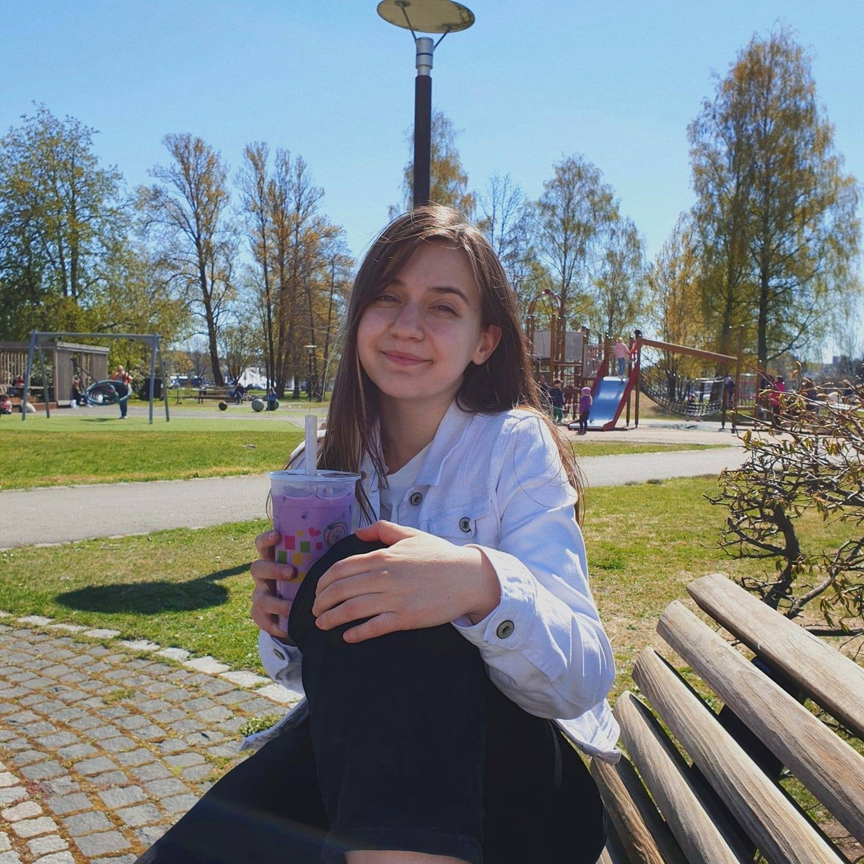
Hvem er jeg?
Triera Gashi
Tredje året på PROSA bachelor
trierag@uio.no
Mattermost: trierag

Slide 5
La oss bli kjent!

Slide 6
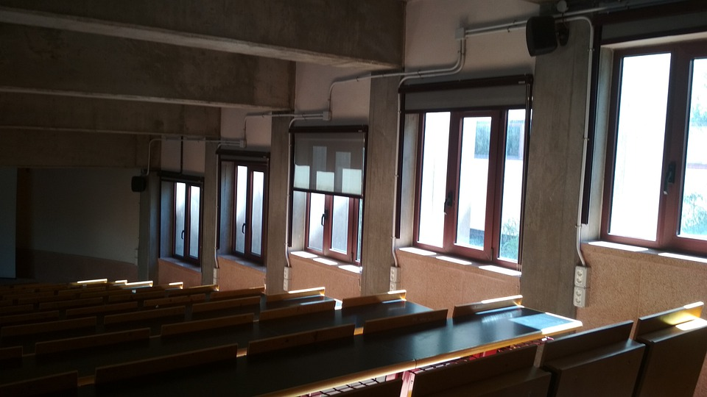
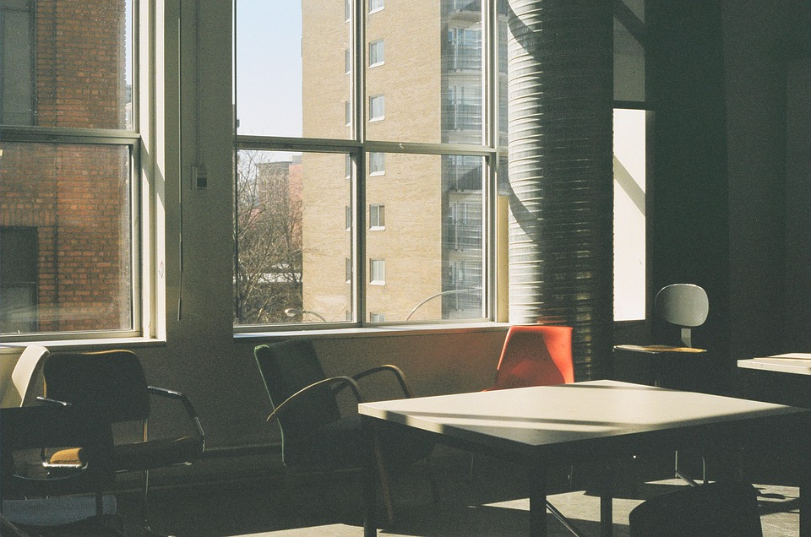
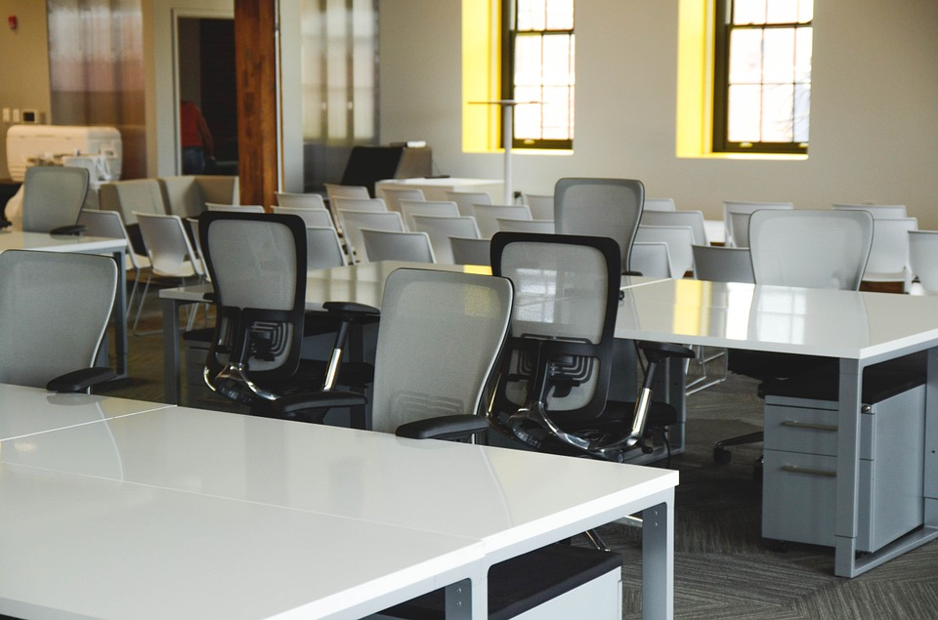
Koronaregler – fysiske gruppetimer
Tørk over pulten der du skal sitte, før og etter bruk
Hold 1 meters avstand
God håndhygiene
Ikke gå på universitetet om du har symptomer eller er syk
Test deg gjerne på universitetets teststasjoner

Slide 7
Praktisk informasjon
IT-hjelp
https://www.mn.uio.no/ifi/tjenester/it/kontakt/
Studieadministrasjonen
4. etasje på IFI
Bytte av grupper
Utsettelse av frister
https://www.mn.uio.no/ifi/studier/kontakt/
Semestersiden
https://www.uio.no/studier/emner/matnat/ifi/IN1000/v22/index.html
UiO-epost
https://www.uio.no/tjenester/it/e-post-kalender/owa/hjelp/
MineStudier
kan legges inn i kalender på telefon
https://minestudier.uio.no

Slide 8
Kontakt
UiO e-post
https://www.uio.no/tjenester/it/e-post-kalender/owa/hjelp/
trierag@uio.no
Mattermost
Mattermost.uio.no (må oppgis ved første innlogging)
IN1000
Direkte melding til meg (trierag)
https://www.uio.no/studier/emner/matnat/ifi/IN1000/h21/emneressurser/mattermost.html
Oblig-kode skal aldri postes, send evt. privatmelding til gruppelæreren

Slide 9
Obliger (obligatoriske innleveringer)
8 obliger totalt
1 - 6 er poenggivende med kun ett forsøk (en uke)
formell godkjenning krever minst 19 av 29 poeng
ingen utsettelser
en uke per oblig
7 - 8 er bestått/ikke bestått med nytt forsøk (to uker)
kan få utsettelse ved første forsøk på 3 kalenderdager
utsettelse ved andre forsøk: etter skjønn
utsettelse lenger enn 3 dager: snakk med studieadministrasjonen
ca. to uker per oblig
Plagiat: ikke lov å kopiere andres kode
CodeGrade
Samretting
https://www.uio.no/studier/emner/matnat/ifi/IN1000/v22/Obligatoriske-innleveringer/

Slide 10
Trix-oppgaver
Øvingsoppgaver
https://trix.ifi.uio.no/course/8?tags=uke1%2C%C3%B8ving
Mengdetrening
https://trix.ifi.uio.no/course/8?tags=uke1%2Cmengde
Utfordringsopgaver
https://trix.ifi.uio.no/course/8?tags=uke1%2Cutfordring
Oppgaver med løsningsforslag
Frivilling
Ingen tilbakemelding
Kom gjerne med tilbakemeldinger på løsningsforslag
Sterkt anbefalt!!

Slide 11
Eksamen
https://www.uio.no/studier/emner/matnat/ifi/IN1000/v22/eksamen/index.html
Trekkfrist: 1. mai
Avsluttende skriftlig eksamen
19. mai kl. 15:00
4 timer
Sted: Silurveien 2 Sal 3B og 3D
Sjekk hvilken i eksamenslokale du skal møte i Studentweb
Obligatoriske øvelser må være godkjent før avsluttende eksamen
Eksamensresultater vil stå i Studentweb
Hjelpemidler: alle hjelpemidler tillatt utenom kommunikasjon med andre

Slide 12
Forventninger
Aktive i timen
Svarer på spørsmål
Jobb med Trix! Oppgavene hjelper veldig med forståelse
Samarbeid gjerne med andre om Trix-oppgaver
Faget krever jevnt arbeid, hver uke bygger på de foregående
Det er vanskelig å lære noe helt nytt!
Feilmeldinger og debugging er en del av prosessen
Start tidlig med obliger

Slide 13
Nødvendig programvare
Forkurs i informatikk
Dere har dessverre ikke tilgang til opptakene fra kurset
https://uio.instructure.com/courses/12798/pages/velkommen-til-nettbasert-forkurs-i-informatikk?module_item_id=33722
https://www.uio.no/studier/emner/matnat/ifi/INF0010/h21/index.html
Python – lastes ned
https://www.mn.uio.no/ifi/tjenester/it/hjelp/startpakke/Programmer/
Atom – lastes ned
https://atom.io/

Slide 14
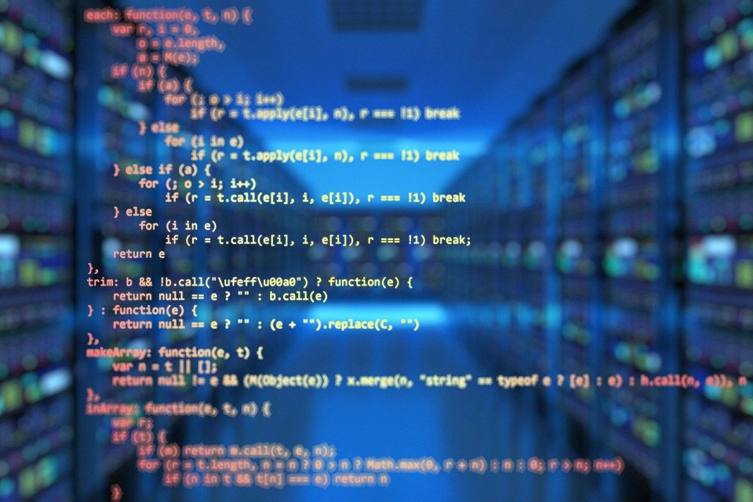
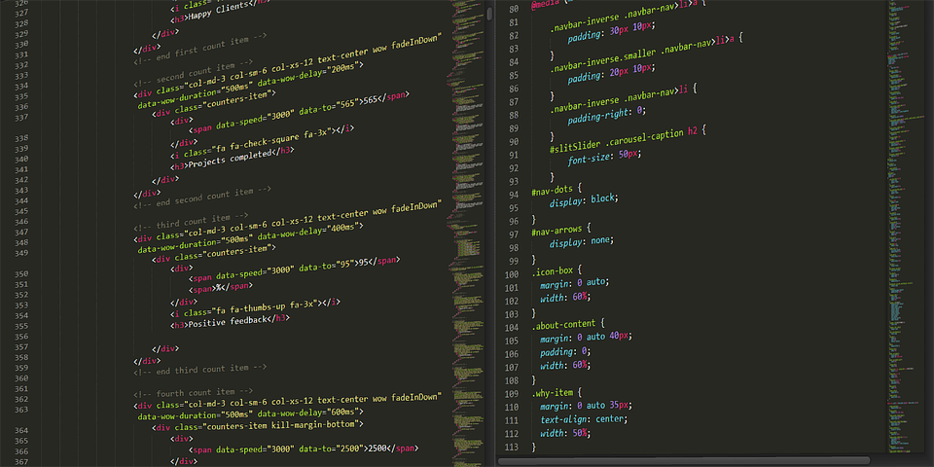
Gruppetimer videre
Labtimer – tirsdager 14:15 – 16:00
Hjelp til oblig
Trix-oppgaver
Individuell jobbing
Seminar – onsdager 10:15 – 12:00
Repetisjon
Felles oppgaveløsning
Diskusjon

Slide 15
Linux-kommandoer
pwd print working directory
cd change directory
mkdir make directory
ls list directory contents
touch create empty file
gile determine file type
mv move directory or file
cp copy
rm remove (pass på!)
cat concatenate

Slide 16
Selvstendig arbeid Jobb med trix-oppgaver eller oblig 1!

